Slide 1
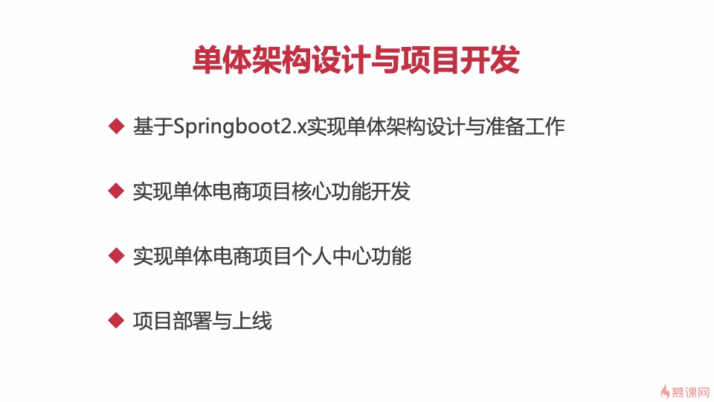

Slide 2
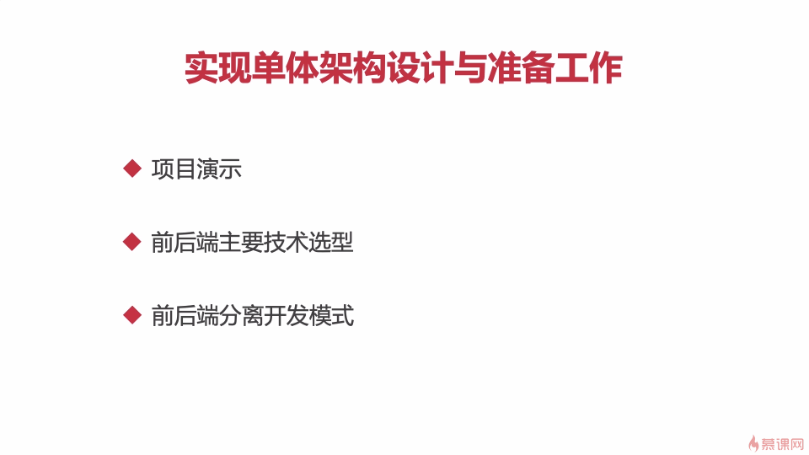

Slide 3
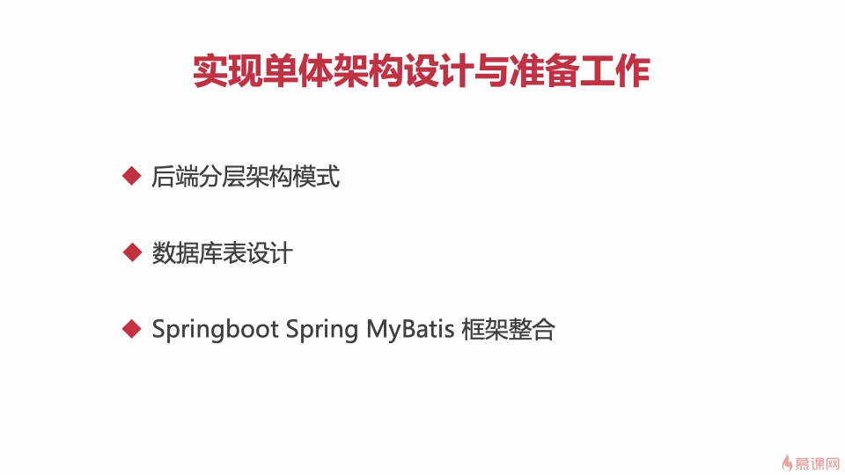

Slide 4
项目演示地址：http://shop.t.mukewang.com

